Slide 1
최근의 주요 Topics
Data Warehouse & Data Mining
Electronic Commerce
Multimedia Database, Mobile Database
GIS(Geographic Information System)

Slide 2
전통적인 DB 시스템
기본 개념
기관의 운영 데이터 관리에 초점
온라인 트랜잭션 처리에 주로 이용
OLTP(OnLine Transaction Processing)
일상적인 트랜잭션에 의한 데이터의 삽입, 삭제, 갱신 작업 수행
목적: 기관의 DB에 정확한 데이터를 유지하는 것.
특성
사용자들이 요구하는 많은 트랜잭션을 짧은 응답시간으로 처리
OLTP 응용의 트랜잭션은 짧고 간단하며, 데이터 갱신이 빈번하고, DB의 극히 일부분만 접근
DB에는 최신의 데이터를 반영하며, 과거의 데이터는 삭제되거나 제대로 활용되지 아니함.
사용자: 주로 운영 데이터에 직접 관계된 실무자

Slide 3
Decision Support System ?
기본 개념
시스템의 필요성
기관의 중간 관리자와 최고 경영자는 의사결정에 필요한 정보를 원하며, 의사결정에 필요한 정보는 현재와 과거의 데이터를 총 망라하여 복잡한 분석을 수행한 결과로 만들어진다.
전통적인 DB 시스템은 실무자를 위한 데이터 처리에 초점
의사결정 지원(Decision Support)
데이터로부터 정보를 추출하여 의사결정 시 해당 정보를 사용할 수 있도록 하는 일련의 방법론
의사결정 시스템(DSS) ?
정의: 기관 내에서 관리적인 의사결정에 사용되는 컴퓨터화된 도구들로 구성된 시스템
특징
광범위하고 종합적인 데이터 처리가 필요
정보의 검색과 검색 결과를 다양한 형식으로 보여주는 질의 도구가 필요

Slide 4
DSS의 구조
DSS
Data extraction
& filtering
Business Model Data
Operational Data
Business Data
End user
query tool
End user
Presentation tool
외부Data
Data Store = Business data + Business model data
Business data: Operational data & External data로부터 추출하여 데이터 분석과 질의에 최적인 구조로 변환시켜 저장
Business model data: 기관의 상황과 문제점을 식별하고 이해하기 위해 특수한 모델링 도구에 의해 생성
Data extraction & filtering: DSS의 DB에 저장할 데이터를 생성/검사하는 모듈
End user query tool: DSS의 DB에 접근하는 질의를 작성하는 도구
End user presentation tool: 데이터를 정리해서 발표하기 위해서 사용하는 도구

Slide 5
DSS DB의 특성
DSS data의 특성
운영 데이터의 품질에 의존적
운영 데이터를 이용 목적에 맞게 처리하는 과정을 거쳐서 만들어짐
DSS 데이터는 여러 가지 형태로 서로 관련되어 있기 때문에 다차원성(multi-demensionality)을 가짐
DSS data에 대한 수요 확장
DSS 데이터에 대한 사용자의 요구 증대 → DSS DB의 규모가 매우 커지는 경향을 보이고 있음
의사결정자의 정보 요구를 충족시키기 위해 수행해야 할 데이터 분석 작업이 증가 → 새로운 유형의 중앙 데이터 저장소(Central Data Store)가 필요
DSS 친화적인 자료 저장소 = Data Warehouse

Slide 6
Data Warehouse ?
기본 개념
정의: Subject-oriented, integrated, non-volatile, and time-variant DB which provides decision support
다양한 source로부터 데이터를 수집하여 하나의 통일된 schema를 사용하여 단일 site에 저장된 정보 저장소 (information repository) 또는 정보 보관소(information archive)
데이터 분석과 질의 처리를 위해 최적화된 판독 전용의 DB
Data Mart: 기관 내의 특정 하부 조직에 대한 의사결정 지원을 제공하는 작은 data warehouse
목표: 복잡한 분석, 지식의 발견, 의사결정 지원을 위한 데이터에 대한 접근을 제공
의사결정 지원을 위한 데이터는 장기간 보관되며 판독 전용(read-only)으로 사용되는 특성을 갖는다.
대량의 데이터를 포함하므로 source DB보다 몇 십 배 크다

Slide 7
전통적인 DB vs. Data Warehouse
전통적인 DB | Data Warehouse
운영 데이터의 집합 | 정보(information)의 집합
트랜잭션 중심의 응용을 지원하며, 트랜잭션 처리를 위해 최적화 | 의사결정에 필요한 정보를 제공하며, 정보 검색을 위해 최적화
트랜잭션 처리에 적합 | 과거 데이터를 더 많이 요구하는 시계열(time-series)이나 동향 분석 작업에 적합
주로 최신의 데이터를 저장하며, 데이터 갱신이 빈번 | 과거의 데이터를 보관하며, 비소멸성을 갖고, 갱신 작업이 자주 일어나지 않음
데이터 변경의 단위가 비교적 작다. | 정보 변경의 범위가 훨씬 크고, 계획된 정책에 따라 재생(refresh)되며, 내용이 점증적(incremental)
데이터 갱신의 주체가 트랜잭션 | 데이터 갱신은 데이터 수집을 담당하는 모듈이 처리

Slide 8
Data Warehouse의 구성
Data Warehouse
Meta Data
수집/적재
관리자
(데이터 추출)
고급 요약 Data
질의 처리기
Operational Data
초급 요약 Data
분석 처리기
상세 Data
외부Data
Data Warehouse의 사용자
(중간 관리자, 최고 경영자, 데이터 분석가, …)
※ 데이터 추출 과정: filtering, transform, integrate, classify, summarize 등의 작업 수행

Slide 9
Data Warehouse의 특성
Data warehouse의 창시자인 William H. Inmon
데이터 웨어하우스와 운영 데이터 환경은 분리
데이터 웨어하우스의 데이터는 통합되어 있어야 한다.
데이터 웨어하우스는 장기간의 과거 데이터를 포함
데이터 웨어하우스의 데이터는 어느 한 시점의 snap shot
데이터 웨어하우스의 데이터는 주제 지향적(subject-oriented)
데이터 웨어하우스의 데이터는 운영 데이터로부터 주기적으로 일괄 갱신되는 판독 전용. 온라인 갱신은 불허!
데이터 웨어하우스의 개발 주기는 전통적인 시스템과 다르며, 개발 방법은 process-driven이 아니라 data-driven
데이터 웨어하우스는 여러 레벨의 데이터(현재의 상세 데이터, 과거의 상세 데이터, 초급 요약 데이터, 고급 상세 데이터)를 포함
데이터 웨어하우스 환경은 대형 데이터에 대한 판독 중심의 트랜잭션이 특징
데이터 웨어하우스 환경은 데이터의 source, transformation, storage를 추적할 수 있는 시스템을 장착하고 있음
데이터 웨어하우스의 metadata는 모든 데이터 원소들을 식별하고 정의하며, 각 데이터 원소의 원천, 변환, 통합, 저장 장소, 활용도, relationship, histor를 제공
데이터 웨어하우스는 사용자가 데이터를 최적으로 사용하도록 자원 사용에 대한 비용 부과 모듈을 포함

Slide 10
Online Analytical Processing ?
OLAP ?
정의: 대규모의 다차원 데이터를 온라인 상에서 동적으로 분석하고 통합하여 보고서를 만드는 일체의 작업
Group-by나 집계 연산을 포함하는 질의와 복잡한 Boolean 조건 식, 통계 함수, 시계열 분석 등을 포함하는 응용을 지원
OLTP와는 달리 빠른 응답시간을 요구하지는 않는다!
전략적 의사결정에 필요한 정보를 산출하기 위해서 DB의 정보를 사용
사용되는 DB의 규모는 매우 크지만, 완전히 정확하거나 최신의 것일 필요는 없다!
OLAP 응용의 특징
질의가 복잡하고 데이터 갱신은 드물다.
트랜잭션이 접근하는 DB의 범위가 상당히 크다!
질의는 데이터의 대부분이 다차원 배열 구조라는 전제하에 작성된다.

Slide 11
Data Model for OLAP System(1)
OLAP 시스템의 2 Issues
수행할 분석 절차와 분석에 필요한 데이터를 파악
필요하다고 판단된 데이터를 확보
확보된 데이터의 저장 장소: fact table & dimension table
Fact Table
정의: 분석할 데이터의 fact를 포함하고 있는 테이블
Fact: ‘구미지점에서 커피를 9월에 100box 판매’
속성: dimension attributes + measure attributes
Dimension 속성: 어느 지점에서 어떤 상품을 언제?
Measure 속성: 판매량
다차원 데이터(multi-dimensional data)
차원 속성과 측정값 속성으로 표현 가능한 데이터
다차원 데이터는 multi-dimensional cube(or data cube)로 표현 가능

Slide 12
Fact Table & Data Cube 예시
Fact Table
Data Cube
B-Id | I-Id | T-Id | Total
B1 | 11 | T1 | 100
B1 | 12 | T1 | 200
B2 | 11 | T1 | 40
B2 | 12 | T1 | 100
B3 | 11 | T1 | 120
B3 | 12 | T1 | 80
B1 | 11 | T2 | 180
T-id
120
B-id
40
100
I-id

Slide 13
Data Model for OLAP System(2)
Dimension Table
정의: 차원에 관한 추가 정보를 별도로 저장하기 위해 만든 테이블
BRANCH : Branch Id. + City + Region
ITEM : Item Id. + Name + Category + Price
TIME : Time Id. + Week + Month + Quarter + Year
Dimension Identifying Attributes
Branch Id, Item Id, Time Id
차원: ‘차원 테이블’ 또는 ‘차원 식별 속성’을 의미
Multi-dimensional Data Model
Star Schema: fact table(관계)과 dimension table(개체)의 관계를 별 모양으로 표현 -> 다차원 데이터 모델
Snowflake Schema: dimension table 을 정규화한 구조
Constellation Schema: : fact table을 정규화한 구조
요약 테이블
응답시간을 줄이기 위해 작성한 요약 데이터를 저장
실체화할 요약 테이블을 결정하는 것도 설계 상의 중요 문제

Slide 14
Star & Constellation Schema 예시
Star Schema
Branch Id. | City | Region
Time Id. | Week | Month | Quarter | Year
Branch Id. | Item Id. | Time Id. | Total
Item Id. | Name | Category
Constellation Schema
TIME
Inventory
WAREHOUSE
BRANCH
Sales
ITEM

Slide 15
다차원 집계 질의
Aggregation 연산
Group-by 절을 사용하여 집계
집계 방법: Drill-down, Roll-up
Drill-down
일반 질의 -> 상세 질의
예: 년도별 판매량 -> 월별 판매량
Roll-up
상세 질의 -> 일반 질의
예: 월별 판매량 -> 년도별 판매량
Rollup & Cube 연산자(SQL:1999에 포함)
GROUP BY CUBE(v1, v2, …)
GROUP BY ROLLUP(v1, v2, …)

Slide 16
OLAP System의 구현
구현 방법
ROLAP(Relational OLAP): 관계 DB로 구현
MOLAP(Multi-dimensional OLAP): 다차원 cube로 구현
HOLAP(Hybrid OLAP): ROLAP + MOLAP
요약 데이터: Materialized View로 저장
OLAP system이 갖추어야 할 요건
E. F. Codd가 제시
Multi-dimensional view, Transparency, Accessibility, Consistent reporting performance, Client-server architecture, Generic dimensionality, Dynamic sparse matrix handling, Multi-user support, Unrestricted & cross-dimensional operations, Intuitive data manipulation, Flexible reporting, Unrestricted dimensions & aggregation levels

Slide 17
Data Mining ?
기본 개념
정의: 대량의 데이터로부터 rules and/or patterns으로 표현할 수 있는 지식 발견(knowledge discovery) 과정
OLAP: 이미 알려진 사실을 확인
Data mining: 아직 알려지지 않은 것을 발굴
통계적 분석, 인공지능 분야의 Machine learning 등의 기법을 사용
발견한 규칙의 유용성 평가 척도: 신뢰도, 지지도
Data mining을 통하여 발견할 수 있는 지식
Association rules: ‘빵을 구입하는 고객은 우유도 구입한다’
Sequential patterns: ‘특정 상표의 우유를 구매한 고객이 나중에 같은 상표의 우유를 구매할 것 같은가?’
Classification rules: 주어진 데이터가 어떤 카테고리에 속하는가를 판단하는 규칙을 발견하는 문제

Slide 18
Data Mining의 분석 기술
분류 분석(Classification Analysis)
새로운 데이터가 어떤 그룹 또는 등급에 속하는지를 예측하는데 사용
군집 분석과 달리 미리 정의된 기준에 따라 데이터의 그룹이 분류되어 있음
사용 기법: 로지스틱 회귀모형, 의사결정트리, K-최근접 이웃 모형, Bayes분류 모형, 인공신경망, 지지vector 기계, 유전 알고리즘 등
군집 분석(Clustering Analysis)
미리 정해진 기준이 없는 상태에서 유사한 특성을 공유하는 데이터들을 여러 개의 군집으로 분류
형성된 군집의 특성을 파악하여 군집 사이의 관계를 분석
계층적 군집 분석 기법
가장 유사한 데이터를 묶어나가는 과정을 반복하면서 원하는 수의 군집을 형성
사용기법: 최단 연결법, 최장 연결법, 평균 연결법, 중심 연결법, 와드 연결법 등
비계층적 군집 분석
데이터를 군집으로 나눌 수 있는 모든 방법을 생각한 후에, 가장 최적화된 군집을 형성하는 방법
사용기법: K-중심 군집
연관 분석(Association Analysis)
대표적 분석기법으로 장바구니 분석이라고도 함
데이터 사이의 발생 빈도를 분석하여 숨겨진 연관 규칙을 파악
상품이나 서비스 간의 연관 관계를 분석하여 마케팅에 활용하는데 주로 사용
사용 기법: Apriori 알고리즘

Slide 19
Data, Information, and Knowledge
고급
• 인공지능
• 지식 발전
• 뉴럴 네트워크
• 데이터 마이닝
지식
처리
• 데이터 마이닝
• OLAP
• DSS
• Data Warehouse
정보
데이터
• OLTP
• Operational Data
초급

Slide 20
Electronic Commerce
전자상거래(e-commerce)란?
정의: 상품의 출시와 사업 운영을 지원하고 증진시키기 위해 네트워크로 연결된 컴퓨터 기반 기술을 이용하는 것
사업 운영: 일반적인 상품거래와 함께 고객마케팅, 광고, 정부 제품조달, 서비스 등의 업무도 포함
저렴한 비용으로 신속한 상품 출시, 저렴한 구매가 가능
History
1960년대 초: 전화망을 이용한 은행間 자금 이체 (EFT, Electronic Fund Transfer)
1970년대 말: 전화망을 이용한 기업間 문서 교환 (EDI, Electronic Data Interchange)
1980년대: Web 사용의 폭발적 증가
1990 후반 ~ 2000 초반: 고속 네크워크, 보안 기술, 광역네트워크, XML
Amazom.com: 1992년 설립, 2003년 매출액 5조원
WAN(Wide Area Network): 위성과 무선 통신기술과 연동된 광역 네트워크

Slide 21
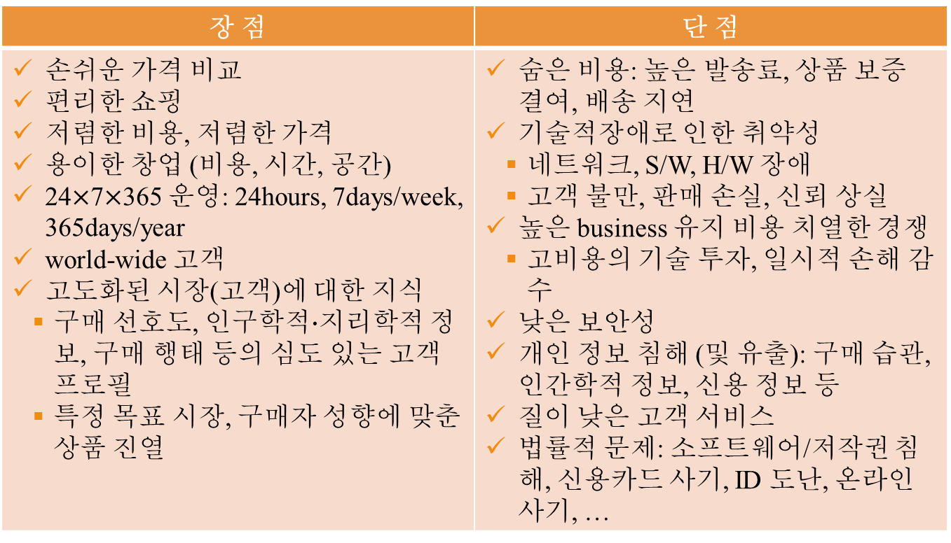
전자상거래의 장단점
장 점 | 단 점
손쉬운 가격 비교 편리한 쇼핑 저렴한 비용, 저렴한 가격 용이한 창업 (비용, 시간, 공간) 24$×$7$×$365 운영: 24hours, 7days/week, 365days/year world-wide 고객 고도화된 시장(고객)에 대한 지식 구매 선호도, 인구학적$∙$지리학적 정보, 구매 행태 등의 심도 있는 고객 프로필 특정 목표 시장, 구매자 성향에 맞춘 상품 진열 | 숨은 비용: 높은 발송료, 상품 보증 결여, 배송 지연 기술적장애로 인한 취약성 네트워크, S/W, H/W 장애 고객 불만, 판매 손실, 신뢰 상실 높은 business 유지 비용 치열한 경쟁 고비용의 기술 투자, 일시적 손해 감수 낮은 보안성 개인 정보 침해 (및 유출): 구매 습관, 인간학적 정보, 신용 정보 등 질이 낮은 고객 서비스 법률적 문제: 소프트웨어/저작권 침해, 신용카드 사기, ID 도난, 온라인 사기, …

Slide 22
전자상거래의 유형(1)
상거래 주체에 의한 분류(판매자:구매자)
B2B: Business to Business, B2C: Business to Customer
G2B: Government to Business, G2C: Government to Customer
C2B: Customer to Business, C2C: Customer to Customer
B2B(기업간 전자상거래)
예: 자동차 제조 회사 ↔ 자동차 부품 회사
Business 가치 체인을 자동화하기 위해 컴퓨터 기반 기술을 이용
Business value chain: 상품‧서비스의 설계/계획/제조/시장개발/판매/지원 등에 필요한 일체의 활동
B2B 구현에 영향을 주는 요소
B2B 통합: 경쟁력 제고를 위해 기업間 partnership 확립하는 것
구매기업의 구매시스템과 공급기업의 주문시스템의 통합 ⇨ 각자의 재고관리시스템과 연동 ⇨ 자동 주문
회사 유통시스템과 판매대리점의 통합 ⇨ 대리점 작업과 소매업자 영업의 통합 ⇨ 소매업자의 영업 활동과 고객의 구매활동 통합 ⇨ 판매자와 구매자간 제휴
B2B 시장: 구매자와 판매자에게 서비스를 제공하는 온라인 중개자(broker)
판매자에게는 상품 진열 서비스, 구매자에게는 상품 비교 서비스 제공

Slide 23
전자상거래의 유형(2)
B2C(기업과 소비자간 전자상거래)
상품과 서비스를 Internet(특히 Web)을 통해 소비자에게 직접 판매
두 가지 변형
C2B2C (Consumer to Business to Consumer)
소비자가 제3의 web site를 통해 다른 소비자와 거래하는 형태
예: 소비자 ↔ 경매/교환 site ↔ 소비자
B2B2C (Business to Business to Consumer)
기업이 제3의 web site를 통해 소비자와 거래하는 형태
예1) 항공사(항공권) ↔ 여행사 ↔ 소비자
예2) 역경매 (reverse auction): 구매자가 요구조건을 내걸면 판매자가 경쟁해서 가장 낮은 가격으로 입찰이 결정되는 시스템

Slide 24
전자상거래의 구조(1)
3-layer Architecture
계층 3(E-commerce business services): business logic을 구현
‧ 주문, 상품 배송, 고객 관리, 구매, 외주 관리, 재고 관리 등
계층 2(Transaction services): business transaction 수행을 지원
‧ 트랜잭션처리 (트랜잭션 관리 및 병행수행 제어), C/S間 messaging ‧ 검색 (web site 정보 검색), 보안 (데이터 보호, privacy 보장), 웹-DB 통합 지원 ‧ 감시(네트워크 성능)와 부하분산, 데이터분석 (인기페이지), 무선통신 지원
계층 1(Basic Internet services): 컴퓨터間 정보 교환을 지원
‧ web browser, web/application/database server, web page, e-mail ※ dynamic web page는 web transaction의 핵심 ‧ HTML/XML, HTTP, FTP, TCP/IP

Slide 25
전자상거래의 구조(2)
▣ Transaction Services
Transaction processing | 트랜잭션 관리와 병행 제어
Database integration | database와 web의 통합
Web page content management | web page 생성과 관리를 자동화 (⇨ 일관성 있는 갱신)
Messaging | 서버/클라이언트間, 서비스間 메시지 전송 보장
Search service | web site 내용 검색 검색 엔진 (search engine)
Security | 트랜잭션 데이터의 보안과 프라이버시 보장 Encryption, Digital certificate, Firewall
Wireless device support | 무선 통신(무선 이동 장비)의 지원
Monitoring & Data analysis | 시스템 및 네트워크 성능 감시 (⇨ 고객 불만 예방) network traffic 분석 (⇨ web page의 인기도 평가)
Load balancing | 부하 검사에 근거한 부하 분산

Slide 26
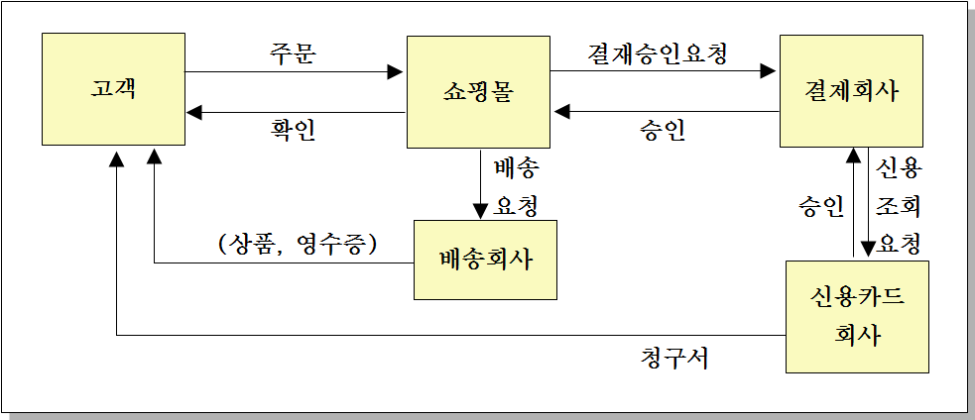
전자상거래의 On-line Transaction
▣ 상품구매를 위한 전자상거래의 예

Slide 27
전자상거래의 보안(1)
전자상거래 보안 ?
Security: 미인증 사용자의 불법 접근으로부터 보호
Privacy: 데이터 사용(who, what, when, where, how)에 대한 비밀 유지
Web security
4 hot technologies
암호화: Encryption of sensitive messages. 예: 암호, 신용카드번호
비공개키: client와 server가 동일한 암호키 보유, 주로 정부기관에서 사용.
공개키: RSA Data Security社의 RSA 알고리즘이 인터넷상의 사실상 표준
인증: Authentication of client and server identity
Intranet 보호: Firewall for protecting your private intranets
법적 보호: Non-repudiation (법정에서 인정되는 electronic signature)
Web의 지원
IPSec ⇨ secure channel
SSL ⇨ secure session
S-HTTP ⇨ secure web page

Slide 28
전자상거래의 보안(2)
▣ 인증(Authentication) : 개체가 자신임을 보증하는 것
- Account and password
- Digital certificate(디지털인증서) :공개 키를 저장한 파일
신청 | 자신의 public key 복사본 + 개인 정보 + 비용
발행 | ∙ 인증기관(certification authority)
소유자 이름 소유자 public key 암호화 알고리즘 이름 소유자에 대한 기타 정보 만기일 (Expiration date) 발행자(Issuer or Signer) | Subject Name: 홍길동 Public Key: max 2048-bit key Serial #: 일련번호 Other Data: 홍길동@kumoh.ac.kr Expires: 만기일 Signed: 인증기관서명
인증 | 비공개키로 암호화하고, 공개키로 해독

Slide 29
Web 결제 시스템(1)
전자 결제 유형
Digital cash (or Electronic cash)
트랜잭션當 비용 저렴, 익명성(anonymity)에 의한 privacy 보호
관행적 거래 방법과 다름, 규제 미비, 신용카드를 선호하는 고객의 태도
Credit card (신용카드)
Electronic wallet (전자지갑)
구매자의 결제 정보를 자동으로 판매자의 웹 서버에 제공하는 프로그램
신용카드정보, 디지털현금, 상품배달주소, 전화번호, e-mail 주소 등의 개인 정보를 보유

Slide 30
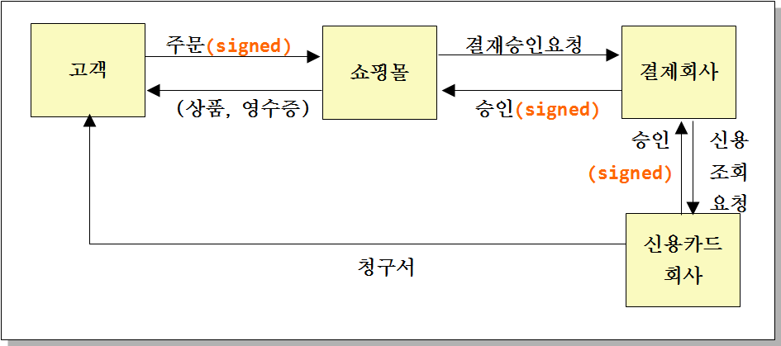
Web 결제 시스템(2)
▣ SET (Secure Electronic Transaction) 규약 - 전자 지불 표준 규약
∙ 주문 = 주문서 + 암호화된 신용카드번호 + 전자서명
∙ 결재회사: 신용카드번호 해독 및 전자서명 확인

Slide 31
전자상거래 데이터베이스 설계
기본 기능: 상품이나 서비스의 판매를 위한 기능
고객: Customer
상품 목록 및 상세내역: Product, Catalog
Shopping cart, 주문, 결제: ShoppingCart, Order, Payment
부가 기능: 고객이 Web을 통한 거래를 즐겁게 느끼도록 하는데 필요한 기능
고객 서비스: 고급 e-catalog
상품 반환
고객 프로필

Slide 32
Multimedia Database
Multimedia Information System?
몇 년 이내에 우리의 일상생활에 깊이 파고 들 것으로 예상
멀티미디어 응용을 처리하기 위한 고속 통신망에 연결
단말 장비: HDTV or Computer Workstation
대량의 멀티미디어 컨텐츠를 포함하고 있는 디지털 도서관, 이미지와 비디오 DB에 접속
Multimedia DB?
멀티미디어 데이터
종류: image, audio, text/document, animation, graphics, …
속성: 제작 일시, 제작자, category, …
소량의 멀티미디어 데이터: 외부에 저장 가능
대량의 멀티미디어 데이터: DB에 저장하는 것이 효율적

Slide 33
Multimedia DB
기본 개념
멀티미디어 데이터의 저장 및 검색 기능을 제공
질의 유형 = 내용 기반 검색(content-based retrieval)
Video DB에서 타이거 우즈(객체)가 포함된 모든 비디오 찾기
박지성 선수가 골을 넣는 장면(활동)이 포함된 비디오 찾기
내용을 기반으로 멀티미디어 source를 조직하고, indexing이 가능한 모델이 필요
내용의 수학적 특성을 식별하는 source의 자동 분석(automatic analysis)에 기반을 둔 기법: source 유형별로 상이한 기법 필요
Source에서 관심 있는 객체와 활동을 수작업으로 식별(manual identification)해서 indexing하는 기법: 모든 종류의 source에 적용 가능하나, manual preprocessing 과정이 필요.
상이한 유형의 데이터로 구성되는 복합 객체를 처리할 수 있는 기능이 필요

Slide 34
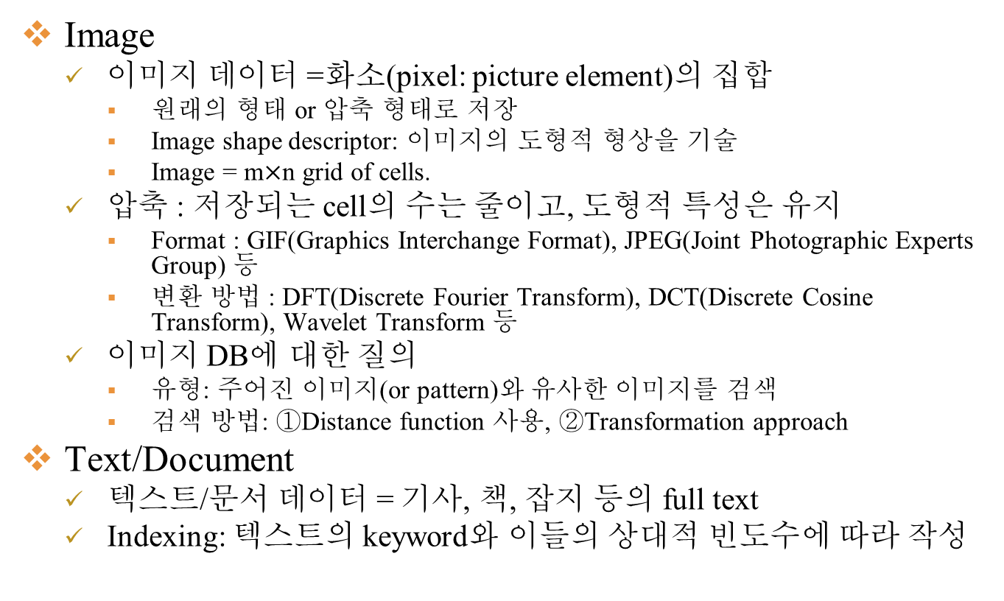
Multimedia Data의 특성(1)
Image
이미지 데이터 =화소(pixel: picture element)의 집합
원래의 형태 or 압축 형태로 저장
Image shape descriptor: 이미지의 도형적 형상을 기술
Image = m$×$n grid of cells.
압축 : 저장되는 cell의 수는 줄이고, 도형적 특성은 유지
Format : GIF(Graphics Interchange Format), JPEG(Joint Photographic Experts Group) 등
변환 방법 : DFT(Discrete Fourier Transform), DCT(Discrete Cosine Transform), Wavelet Transform 등
이미지 DB에 대한 질의
유형: 주어진 이미지(or pattern)와 유사한 이미지를 검색
검색 방법: ①Distance function 사용, ②Transformation approach
Text/Document
텍스트/문서 데이터 = 기사, 책, 잡지 등의 full text
Indexing: 텍스트의 keyword와 이들의 상대적 빈도수에 따라 작성

Slide 35
Multimedia Data의 특성(2)
Video
비디오 데이터 = sequence of frames.
Frame = still image(정적 이미지)
여러 개의 video segment로 나누어 저장.
각 segment는 시작과 종료 frame으로 식별
압축 format: MPEG(Motion Picture Experts Group)
Segment는 객체와 활동으로 indexing 가능
Frame segment tree 기법
Audio
오디오/음성 데이터 = 연설, 발표, 대화 등의 녹음 자료
특성: loudness(크기), intensity(강도), pitch(고저), clarity(투명성) 등
Indexing 기법
유사도 기반 인덱싱(similarity-based indexing)
Discrete transformation 방법: 음성에 대한 주요 특징을 식별

Slide 36
Multimedia Data 관리상의 문제점
Modeling
DB or 정보검색시스템의 모델링 기법을 적용할 수 있음
광범위한 유형의 데이터로 구성되는 복합 객체의 처리는 아직까지 적절한 방법이 없는 상태
Design
일반적인 DB 설계 절차를 적용하는 것은 부적절
활발하게 연구가 진행 중에 있음
Storage
디스크 형태의 저장장치를 사용하는 것이 어려움
효율적인 동기화, 압축, 인덱싱 기법에 대한 연구가 진행 중
Query & Retrieval
효율적인 질의문 작성, 질의문 실행, 질의 최적화가 모두 어려움
Performance
사용자가 만족할만한 수준의 성능을 보장하지 못함
병렬처리(parallel processing) 기법의 적용을 고려

Slide 37
Multimedia DB의 응용
멀티미디어 DB 기술이 획기적으로 발전한다면?
문서와 레코드 관리
다양한 문서와 상세한 기록의 취급에 획기적인 변화가 가능
엔지니어링 설계 문서, 제조 관련 데이터, 환지의 의료기록, 보험금 신청자료, 출판 자료, …
지식 보급
지식 보급 방법의 경이적 성장이 가능
디지털 책, 카탈로그, 백과사전, …
교육과 훈련
강의 자료를 멀티미디어 source로 작성하여 높은 성과를 기대
디지털 도서관
마케팅, 광고, 소매, 오락, 여행
효과적인 제품 설명에서 박물관의 가상 관람에 이르기까지 거의 무제한의 발전을 기대
실시간 제어 및 감시
제조 공정, 핵 발전소, 중환자실의 환자 관리, 운송 시스템과 같은 복잡한 작업을 감시하고 제어하는 효과적인 방법이 가능

Slide 38
Mobile Computing
등장 배경
PC, Laptop, PDA(Personal Digital Assistant), Notebook 등의 이용이 확산
Wireless LAN, Cellular digital packet network 등을 기반으로 한 저비용의 무선 디지털 통신 기반 구조의 개발
모바일 컴퓨팅의 응용
많은 응용 분야에서 유용하게 이용되고 있으며, 앞으로 더욱 확산될 것으로 확신
여행 중의 업무 수행, 배송 중인 화물의 위치 추적, 재난 현장에서의 상황 보고, …
모바일 컴퓨팅에서의 Issues
Wireless computing에서는 컴퓨터의 위치가 가변적 -> 위치 의존적인 질의 처리가 등장: navigation system
배터리 전력(or 용량)이 가장 중요한 자원으로 격상
모바일 컴퓨터는 때때로 네트워크로부터 단절 -> 단절된 상태에서의 작업 지속은 데이터의 일관성 문제를 야기

Slide 39
Mobile Computing의 일반적 구조
DB
DB
fixed Host
fixed Host
고속 유선 네트워크
Base Station
Mobile DB
Base Station
Mobile DB
Base Station
Mobile DB
Mobile Hosts
Wireless LAN Cells
Radio Cells
▣ 기지국(Base Station) : 통신에 관련된 계정, 감시, 관리 데이터 -> 대형 DB
모바일 컴퓨터가 고속 유선 네트워크에 접속할 수 있게 하는 gateway
무선 인터페이스를 장착, 모바일 컴퓨터에게 네트워크 접근 서비스 제공

Slide 40
Mobile Computing의 특성
높은 통신 지연(communication latency)
무선 전송을 위한 데이터 코딩, 수신기에서의 무선 신호 추적과 필터링 등 무선 매체의 독특한 처리과정에 기인
제한된 배터리 수명(battery life)
배터리의 크기에 직접적인 관련
이동 장비의 성능에도 간접적으로 관련
간헐적인 무선 연결(intermittent connectivity)
고의적이 아닌 단절: 엘리베이터 안, 지하 터널 등 무선 신호가 닿지 않는 곳에서 발생
비행기 이착륙이나 모바일 장비의 전원 차단 시 발생
클라이언트의 위치 변경
Network topology를 변경 -> 데이터 요구 조건을 변경시킴
Location-based application의 등장 원인

Slide 41
Mobile 질의 처리 영향 요인
모바일 컴퓨터의 이동성
질의 처리 전략의 선택을 위해 통신비용을 고려
이동성은 통신비용을 동적으로 변화시킴
최적화 과정이 매우 복잡
그 외의 요인
사용자 시간: 대부분의 business application에서 가치가 높은 요인
연결 시간: 요금이 부과되는 단위
전송된 바이트 수 또는 패킷의 수: 요금 계산 단위
시간대별 요금
배터리 전력

Slide 42
Mobile Data 관리의 문제점
기본 개념
모바일 컴퓨팅은 분산 컴퓨팅의 변형으로 간주
모바일 DB의 분산 형태
주로 유선 구성 요소들 사이에 중복
유선과 무선 구성 요소들 사이에 중복
유선 구성 요소(기지국, 고정 호스트) 사이의 중복
모바일 호스트의 위치 추적 기능 제공
모바일 환경의 요구 조건을 만족하기 위한 추가 질의 및 트랜잭션 관리 기능 지원
유무선 구성 요소 사이의 중복
분산 DB에서의 일반적인 문제 발생
데이터 분산과 중복, 트랜잭션 모델, 질의 처리, 회복과 결함 허용, 위치 기반 서비스, 보안, …

Slide 43
GIS: Geographic Information System
기본 개념
지리 세계의 물리적 특성을 표현하는 정보를 수집, 모델링, 저장, 분석하는데 사용하는 시스템
GIS의 대상 데이터
공간 데이터(spatial data)
지도, 디지털 이미지, 행정 경계, 도로, 운송 네트워크로부터 생성되는 자료
강, 토지 특성, 기후 지역, 고도 등과 같은 자연 데이터
비공간 데이터(non-spatial data): 사회/경제 데이터, 판매/마케팅 정보
GIS data의 사용자는 폭발적으로 증가하는 추세
GIS의 응용
지도 제작(cartographic application)
3차원 공간에서 거리를 측정하여 지도 위에 재분류
디지털 지형 모델링(terrain modeling)
지표면을 디지털로 표현하여 시각화, 관측 지점에 대한 보간 기능 요구
지리 객체(geographic object) 응용
도로, 파이프 라인, 통신 케이블, 전선 등을 처리

Slide 44
GIS Data의 관리(1)
데이터 모델링과 표현
GIS data: 넓게는 2가지 format(vector, raster)으로 표현
Vector: 점, 직선, 다각형과 같은 기하학적 객체를 표현
Raster: 점들의 배열. 점은 실 세계의 특정 장소.
저장 방법
2차원 단위: pixel, 3차원 단위: voxel(volume element)
3차원 고도(elevation) 데이터
Raster 기반의 DEM(Digital Elevation Model) format
TIN(Triangular Irregular Network): 위상 벡터 기반의 접근 방법
사각형 grid: 배열 구조.
데이터 분석
GIS data는 여러가지 분석 작업에 사용
토지 침식 연구, 환경 영향 평가, 수문학적 강수량 시뮬레이션
DTM 데이터: 지형학적 분석
분석 작업에 필요한 연산: 집계 및 확장 연산, 기학학적 연산, 위상 연산, 시간 연산, …

Slide 45
GIS Data의 관리(2)
데이터 통합
서로 다른 format의 GIS data를 통합하거나 속성 정보와 GIS data를 통합하는 작업이 필요
통합 예시
교통 흐름 등과 같은 속성 정보를 적절한 지리 정보와 통합
벡터 모델을 만들기 위해 모서리와 영역을 raster image로부터 추론
항공사진을 벡터 모델의 갱신에 사용
데이터 획득
디지털 형식의 2차원 또는 3차원의 지리 정보를 획득
획득 방법
공간 데이터: Landsat or NORA와 같은 위성으로부터 획득
지상 측량 방법: 가장 정확하나 많은 시간이 소요
사진 측량 sampling, 지도 제작 문서의 디지털화 등

Slide 46
GIS System의 자료 처리 연산
보간법(interpolation)
Sample data가 없는 지점에 대한 고도 데이터 유도
단일 지점에 대한 계산, 등고선 계산 등에 사용
해석(interpretation)
디지털 지형 모델링: editing, smoothing, reducing details, enhancing 등의 해석
그리드 모델이나 등고선 모델 사이의 변환: 지형 해석
Raster image 처리
Map algebra: 대수적으로 새로운 지도를 생성하는데 사용
Digital image analysis: 경계선이나 객체의 탐지에 사용
네트워크 분석
Segmentation or overlay를 해야 하는 상황에서 사용

Slide 47
GIS DB
GIS DB의 기능 설계 시 고려할 요건
Extensibility
Data Quality Control
Visualization: 등고선 그려 넣기, 경사면의 그림자 넣기, 원근 디스플레이 등
앞으로의 연구 과제
새로운 시스템 구조
데이터 표준
GIS 응용과 데이터 구조의 matching
Mobile GIS
시간 GIS
GIS를 위한 전문 DBMS

Slide 48
Big Data ?
Big Data 기술의 필요성
다양한 형태의 엄청난 량의 데이터를 저장/관리할 수 있는 기술이 필요
대량의 데이터를 분석하여 정보를 추출할 수 있는 정교한 분석 기술이 필요
Big Data의 정의
기존의 DB에서 저장/관리할 수 있는 범위를 넘어서는 대규모의 다양한 데이터
대규모의 데이터 + 저장/관리 기술 + 분석 기술

Slide 49
Big Data 활용 사례
아마존 닷컴
상품 구매 내역을 저장, 분석하여 고객의 소비 성향을 파악
파악한 정보를 활용하여 고객이 관심을 가질만한 상품을 e-mail 을 통하거나 log-in 할 때 소개
구글
사용자의 개인 정보와 사용자가 입력한 검색조건 등을 분석
사용자에게 맞춤형 광고를 제시
페이스 북
사용자가 작성한 글과 사진, 동영상 데이터를 분석
사용자가 관심을 가질만한 광고를 제시
정치 분야
SNS를 통하여 수집한 선거 관련 데이터를 분석
유권자의 성향을 파악하고 이를 바탕으로 선거전략을 수립

Slide 50
Big Data의 특징
속도
(Velocity)
데이터 량
(Volume)
다양성
(Variety)
Volume: 테라 바이트 단위 이상의 대량의 데이터
Velocity: 데이터의 수집과 분석을 정해진 시간 안에 처리
Variety: 정형, 반정형, 비정형 형태의 데이터를 모두 포함
오디오, 사진, 리포트, 콘텐츠 관리 시스템, 웹, DB,
모바일 앱, SNS, …

Slide 51
Big Data 기술(1)
저장 기술: RDB + 비정형 데이터 저장 기술
하둡(Hadoop)
대용량의 데이터를 분산 처리할 수 있는 Java 기반의 오픈 소스 프레임워크: HDFS(Hadoop Distributed File System)+ MapReduce
저렴한 비용, 빠른 처리 속도
NoSQL(Not Only SQL)
관계형 모델과 SQL을 사용하지 않는 DB 시스템
대표적 제품: Hbase, Casandra, Mongo DB, Couch DB, …
분석 기술
Text Mining: 반정형/비정형 텍스트에서 정보 추출
Opinion Mining: SNS, 블로그, 게시판 등에 기록된 의견을
수집/분석하여 제품이나 서비스에 대한 선호도를 추출
Social Network Analysis: 소셜 네트워크에 나타난 영향력,
관심사, 성향, 행동 패턴 등을 추출
Cluster Analysis: 데이터 사이의 유사도를 바탕으로 유사한 특성을
갖는 데이터 집합을 추출

Slide 52
Big Data 기술(2)
표현 기술
데이터 분석을 통해 추출한 결과를 시각적으로 표현
R 언어를 주로 사용
통계 계산 및 다양한 시각화를 위한 언어와 개발 환경을 제공
다양한 프로그래밍 언어와 연동
다양한 운영체제를 지원
Hadoop 환경에서 분산 처리를 지원하는 라이브러리 제공

Slide 53
NoSQL(Not Only SQL)?
History
1998, SQL을 사용하지 않는 RDB의 개발자가 처음 사용
2009, Johan Oskarsson이 ‘SQL을 사용하는 RDB만 고집하지 말고, 필요에 따라 다른 데이터 모델도 사용하자’는 의미로 사용
다양한 형태의 비정형 데이터가 빠른 속도로 대량 생산
RDB는 클러스터 환경에서 효율적으로 작동하지 않음
NoSQL의 특징
대량의 비정형 데이터를 저장하고 처리하는데 적합
저렴한 비용으로 분산 처리와 병렬 처리가 가능
RDB와 보완적 관계

Slide 54
RDB vs. NoSQL
구분 | RDB | NoSQL
데이터 형태 | 정형 | 정형, 반정형, 비정형
데이터 용량 | 대용량 처리시 성능 저하 | 대용량 처리에 적합
스키마 | 미리 정의된 스키마 존재 | 스키마가 없거나 변경이 용이
트랜잭션 | 트랜잭션을 기반으로 일관성이 유지됨 | 트랜잭션 개념이 없어 일관성 유지가 어려움
검색 기능 | 복잡한 검색 기능 제공 | 단순한 데이터 검색만 가능
확장성 | 클러스터 환경에 부적합 | 클러스터 환경에 적합
License | 고가의 라이선스 비용 | open source -> 무료
대표 제품 | Oracle, Informix, DB2, … | 카산드라, 몽고 DB, Hbase 등

Slide 55
NoSQL의 종류(1)
Key-Value Model
가장 단순한 형태로 <키, 값>의 쌍으로 데이터 저장
이미지, 동영상 등 어떠한 형태의 값도 저장 가능
키를 이용한 질의는 용이하나, 값의 일부에 대한 검색은 매우 어려움
대표 사례
아마존의 DynamoDB
트위터 등에서 사용하는 Redis
Document-based Model
<키, 문서>의 쌍으로 데이터를 저장.
문서: 트리 구조의 반정형 형태(JSON, XML)의 데이터를 저장
키를 이용한 질의와 문서를 대상으로 한 질의(Xquery)도 가능
대표 사례
Mongo DB, Couch DB

Slide 56
NoSQL의 종류(2)
Column-based Model
<키, column family>의 쌍으로 데이터를 저장
column family = { <column1, value1>, <column2, value2>, …}
행별로 칼럼의 구성을 달리 할 수 있음
대표 사례
구글의 Big Table
Hbase, Casandra
Graph-based Model
node: 데이터, edge: 데이터 사이의 관계를 표현
질의는 그래프의 노드 순회 과정을 통하여 처리
트랜잭션을 통해 일관성 유지 가능
클러스터 환경에 부적합
연관 데이터 추천이나 친구 찾기 등의 질의는 효율적으로 처리
대표 사례
Neo4J, Orient DB

Slide 57
Data Science?
데이터 과학의 필요성
전통적 방식으로 방대한 규모와 다양한 형태의 데이터를 처리하기에는 한계에 도달
고객의 요구 변화
단순한 데이터의 분류 및 검색 수준을 뛰어 넘어,
방대한 양의 데이터 속에 숨겨진 규칙과 패턴을 찾아내어 문제 해결에 활용
앞으로의 일을 예측하여 미리 준비할 수 있기를 희망
데이터 과학의 정의
데이터의 수집/분석을 통해, 그 속에 숨겨진 새로운 지식을 발견하고, 이를 문제 해결에 활용하는 모든 활동
이러한 활동을 지원하는 수단 및 기술을 포함

Slide 58
데이터 과학의 계층구조
data(데이터)
상황에 대한 이해
information(정보)
의미 파악
wisdom(지혜)
knowledge(지식)
통찰력
구분 | 정의 | 예시
데이터 | 관찰/측정을 통해 수집한 사실 또는 값 | 최근 3년간 1월부터 12월까지의 월별판매량
정보 | 데이터를 상황에 대한 이해를 바탕으로 목적에 맞게 가공한 것 | 연간/분기별 판매량을 계산한 것
지식 | 규칙과 패턴을 통해 찾아낸 유용한 정보 | 정보를 바탕으로 2분기의 판매량이 증가한다는 규칙을 발견
지혜 | 지식에 통찰력을 더하여 새롭고 창의적인 아이디어를 도출한 것 | 내년 2분기에 새로 출간할 책을 기획하고, 적합한 홍보전략을 수립

Slide 59
데이터 과학의 응용 사례
기업 분야
잠재 고객에 대한 마케팅 방법을 결정
미래를 예측하여 의사결정에 활용
기업의 가치를 향상시킬 수 있는 전략을 수립
게임 회사
동시 접속자 수, 아이템 구매 정보 등을 분석 -> 마케팅에 활용
새로운 게임 개발 전략 수립
정치 분야: 선거 전략 수립 및 당선자 예측
스포츠 분야
선수와 경기장, 날씨 등의 데이터를 분석하여 경기 결과를 예측

Slide 60
데이터 과학의 기반 기술
Drew Conway의 밴 다이어그램
컴퓨터 과학 기술
프로그래밍
데이터 마이닝
기계 학습
사각화
수학 및 통계 지식
확률 및 통계
시각화
적용 분야의 전문지식
(Domain knowledge)
데이터
과학

